Slide 1
Урок Обучение грамоте
на тему :
«Буква В,в. Звуки В, В*.

Slide 2
Настрой на урок
Все расселись по местам?
Никому не тесно?
Обещаю на уроке:
Будет интересно!

Slide 3

Актуализация знаний
1. С какими гласными звуками познакомились на прошлых уроках?
2. с какими согласными звуками познакомились на прошлом уроке?

Slide 4



ВИШНЯ ВАЗА

Slide 5

Характеристика звука
В
В
В
СОГЛАСНЫЙ

Slide 6





Slide 7
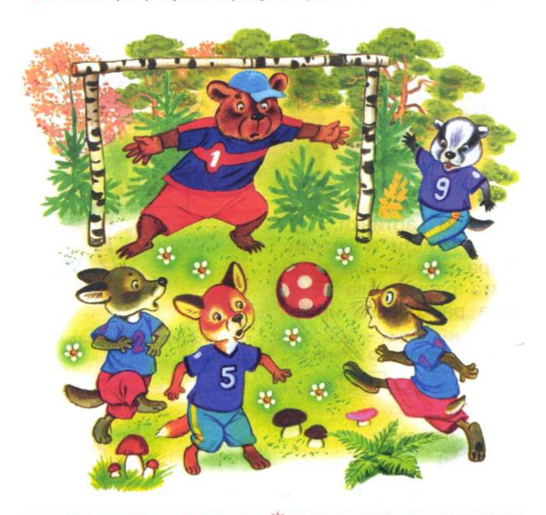
Назови слова с буквой …
Футбол

Slide 8


А
О
Ы
У
И
в
в
к
к
т
т
с
с
Н
Н
л
Н
Р
Р

Slide 9
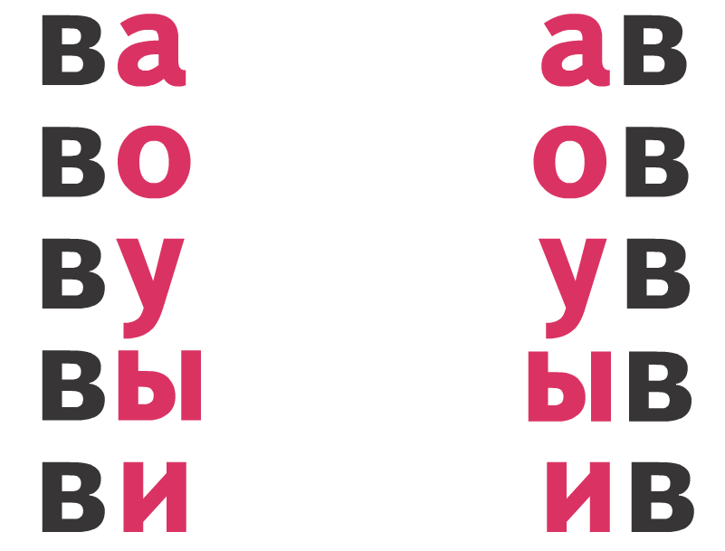

Slide 10

Читаем слоги
АВ
ОВ
УВ
ВЫ
ВИ
ВА
ВО
ВУ
ВЫ

Slide 11
Читаем слова
Ва-за
Ва-та
Со-ва
Ва-ши
И-ва
Во-ва

Slide 12
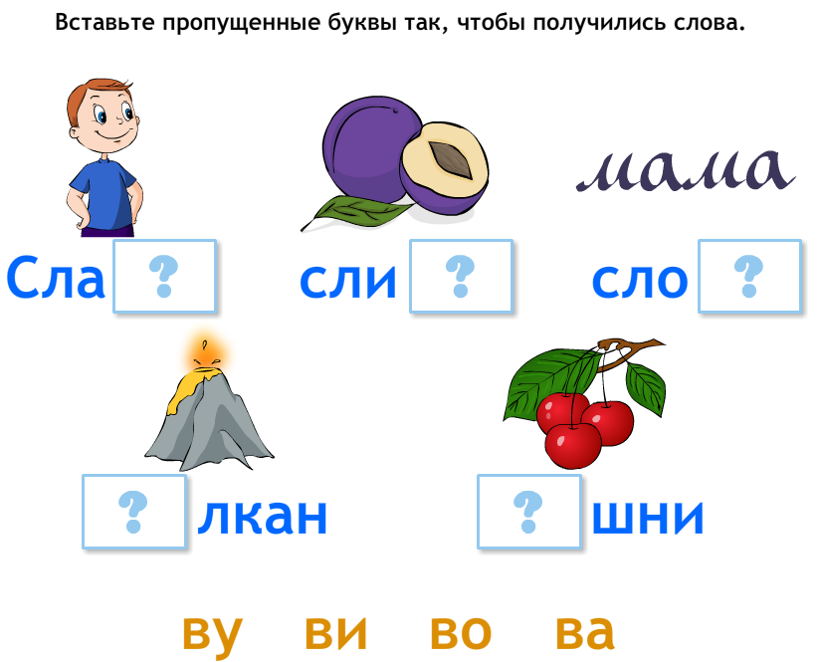

Slide 13
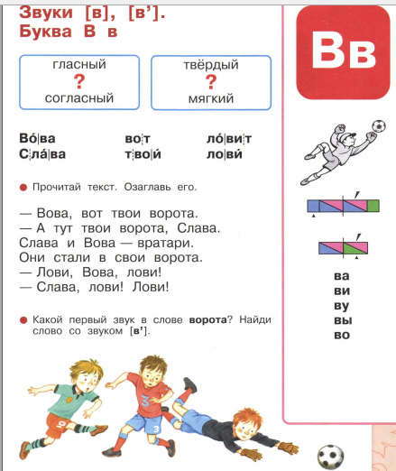
Работа по учебнику
1.Чтение слогов, слов
2. Чтение текста, выделение звука в карандашом (ПОДЧЕРКНУТЬ)

Slide 14
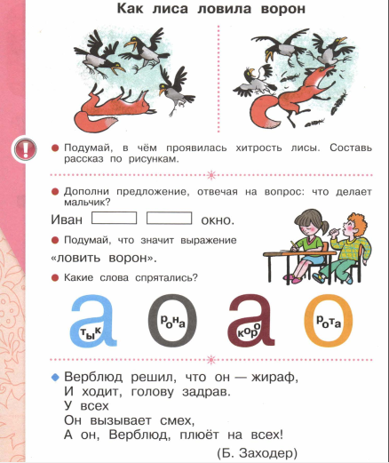

Slide 15
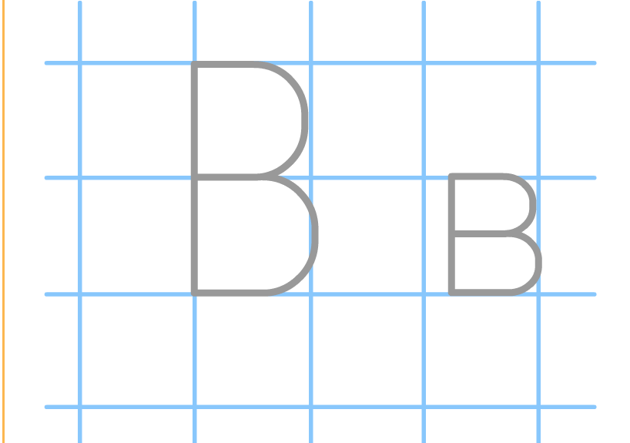
Работа в тетради для печатания

Slide 16

Печатаем слоги
ВА ВИ
ВО
ВУ
ВЫ

Slide 17

Итог урока

Slide 18
ИТОГ УРОКА

